Slide 1
Archeologie středověké a novověké sakrální architektury
8. Hřbitovy a pohřební praktiky, osária, kostnice, devocionálie.

Slide 2
Přechodové rituály
Rituály – pravidla a zvyky, které provází obřadní chování
– standardizovaný soubor úkonů vymezující kolektivní i individuální nábož. chovaní
a) sakrální (posvátné): náboženské – liturgie (bohoslužby)
magické – představy související se záhrobním světem
– pověry a praktiky (ochranné předměty)
b) profánní (světské) – příprava stravy (pečení chleba, křížek, požehnání aj,)
– konzumace (jídlo jako Boží dar, modlitba)
Přechodové rituály – podle francouzského etnografa Arnolda van Gennepa (1873–1957)
člověk prochází přelomovými životními a společenskými etapami odvislými od sociálního postavení
– iniciace uzavírá jednu etapu (symbolická smrt) a přináší další
– transformace spojena s novým statusem a privilegii
– životní: narození (křest), vstup do světa dospělých (postřižiny),
sňatek (svatba) a smrt (pohřeb)
– společenské: pasování na rytíře, korunovace

Slide 3
Dělení rituálů
Sympatické – podle Ganepa se zakládají se na víře v působení podobného na podobné, paku na opak,
nádoby na obsah, části na celek a naopak, napodobeniny na skutečný předmět nebo bytost a naopak,
slova na čin.
Kontaktní – zakládají se na materiálnosti a přenosu vrozených nebo získaných vlastností dotykem nebo na dálku
3 po sobě jsoucí oddělené fáze: 1. Preliminální: oddělení/odloučení
2. Liminální: pomezí/přechod
3. Postliminální: opětovné začlenění či přijetí
Přímé – působí okamžitě bez vlastního zásahu (uhranutí či prokletí)
Nepřímé – působí prostřednictvím autonomní síly (démon nebo božstvo, motlidba)
Pozitivní – vůle mění ve skutek
Negativní – snaha činu zabránit
Dynamistické (neosobní) nebo animistické.

Slide 4
Pohřební zvyky
a) očistné: působení slunce, vodní zdroj
b) ochranné: správná poloha a orientace (úspěšný přechod ze světa živých do záhrobí)
c) udobřovací: náprava příbuzenských nebo majetkových vztahů
úcta k zemřelému: úprava hrobové jámy
milodary (potravinové,
statusové předměty ženy – přesleny
muži – zbraně, rytířský opasek
předměty kultovního charakteru

Slide 5
Literarura
ARIES, Philippe: Dějiny smrti. Díl 1. Doba ležících, Praha 2000.
BOWIE, Fiona. Antropologie náboženství. Praha 2008. BRAVERMANOVÁ, Milena LUTOVSKÝ, Michal: Hroby, hrobky a pohřebiště českých knížat a králů. Praha 2001.
DŰLMEN, Richard van: Kultura a každodenní život v raném novověku (16. – 18. století). Díl 1. Dům a jeho lidé. Praha: ARGO, 1999.
ERIKSEN, Thomas Hylland. Sociální a kulturní antropologie. Praha 2008.
VAN GENNEP, Arnold. Přechodové rituály: systematické studium rituálů. Praha 1997.
LE GOFF, Jacques – Jean Claude SCHMITT. Encyklopedie středověku. Praha 2008.
OHLER, Norbert: Umírání a smrt ve středověku. Jihlava 2001.
KERRIGAN, Michael, Historie smrti, pohřební zvyky a smuteční obřady od starověku do současnosti. Praha 2008.
LUTOVSKÝ, Michal. Hroby předků: sonda do života a smrti dávných Slovanů. Praha 1996.
UNGER, Josef. Pohřební ritus 1. až 20. století v Evropě z antropologicko-archeologické perspektivy. Brno 2006.
WATTS, Alan W. Mýtus a rituál v křesťanství. Brno 1995.

Slide 6
Středohradištní pohřebiště
(velkomoravské: 9. stol.)
B. Dostál.: Slovanská pohřebiště ze střední doby hradištní na Moravě, Praha 1966.
Základní třídění pohřebišť: 1. městského charakteru: v areálech hradišť nebo v blízkosti
2. venkovského charakteru: návrší mimo osady a inundace
Dělení podle vnější úpravy hrobů: 1. Plochá s povrchově označenými hroby – původně s rovy: označené kameny nebo náhrobky
2. Mohylníky – koncentrace mohyl zpravidla opodál osad, na stráních, v lesích
– ve starším období převládá žárové pohřbívání (pohanský zvyk)
– ve skupinách (Hluk, Strážovice), řady (Brankovice, Stěbořice)
protáhlé s více pohřby (Žlutava: M 12 – 3 kostrové H)
3. Kostelní hřbitovy – ohrazeny palisádou, kamennou zdí nebo příkopem
– prosté hroby i zděné hrobky (kámen, dřevo) uvnitř i vně kostela
– bohatě vybavené: aristokracie (často vyloupeny)

Slide 7
Rozdělení pohřebišť podle velikosti: a) jednotlivé hroby (několik)
b) malé – kol. 20 H
c) střední – kol. 50 H
d) velké – kol. 100 H (Dolní Věstonice-Na pískách, cca 1300H,
Uspořádání hrobů – venkovské pohřebiště: nepravidelné skupinky
– kostelní hřbitovy: nepravidelné řady
Úprava hrobových jam – prosté bez vyložení
– dřevěné i kamenné obklady
Orientace hrobů – základní: Z – V, – odchylky:
JZ – SV až SZ – JV (východ slunce v různých obdobích)
Změna ritu – přechod ke kostrovému pohřbívání: kol. r. 800

Slide 8
1. Ploché hroby:
tvar – obdélná či lichoběžná hrobová jáma, stěny kolmé i zešikmené, dno rovné
rozměry – cca. 200 x 60 až 100 cm
hloubka – velmi mělké 10 – 30 cm i abnormálně hluboké (Žlutava – 330 cm)
dno – vysypané pískem, vymazané jílem, stopy vápna, dřevěná desta
vystýlka – traviny, větvičky, těla přikrývána látkou (otisky tkanin na milodarech), prkno
rakve – desky spojovány železnými skobami, pravoúhle zalomené plechy, pásy
obložení – kameny, kamenné skříňky z plochých kamenných desek
2. Mohylníky:
úprava – násyp z hlíny brané z nejbližšího okolí, po obvodu často mělký příkop, v násypu uhlíky a střípky (stopy po ohni)
a) žárové hroby – ve středohradištních mohylnících v menšině
– L. Niederle – pohřby na i pod úrovní: a) kremace rozhozena, shrnuta na hromádku, nasypána do popelnice
b) v náspu – hluboko v těle, těsně pod povrchem, prázdné (kenotaf, na povrchu)
b) kostrové hroby – pohřby na úrovni: prostá nebo žádná úprava, komorové sruby z kuláčů, kamenný obklad či skříňky
– pohřby v jámách: tytéž varianty
– vystýlání dna travinami, kožešinami, deskami, bednění
– jámy s postranními výklenky (starší), schůdky
– pohřební komory z kulatiny

Slide 9
Mohylníky
Č: jižní a východní
M: jihozápadní

Slide 10
Stěbořice
kostrový mohylník, 2. pol. 9. stol.
1952–1953, 1955 a 1961 – výzkum Lumíra Jisla
– prozkoumáno 43 mohyl

Slide 11
3. Kostelní hřbitovy
– doklad upevňování křesťanství
– 9. stol: hřbitovy u kostelů součást sídelního prostoru
nekropole se stovkami hrobů: Mikulčice, Pohansko, St. Město
Pohansko – hřbitov u 1. kostela: 407 H
38% mužů, 19% žen, 41% dětí, 2% neurč.
90 H - bohatých jedinců
32 H - ostruhy (5 H i se zbraněmi, 8 jen zbraně)
47 H - šperky byz.-orient. rázu, 3 H blatnicko-mikulčic. rázu
50 % - bez milodarů
– jižní předhradí: 200 H ve skupinkách mezi
sídlištními objekty
Jízdní družina)
1958 - výzkum
na místě kultovní ohrady
(pol. 9. stol.)
Jednolodní kostel:
d. 18,65 m a š. 7,2 m

Slide 12
Poloha koster:
základní – naznak s lebkou na týlu, hlavou k Z, paže podél těla a nohama vedle sebe
odchylky – uložení rukou, nohou, položení lebky – i druhotně (hlodavci aj.)
anomálie – pohřby na okraji pohřebiště, vampyrismus
Dislokace hrobových nálezů:
milodary – předměty úmyslně uložené do hrobu za fiktivním účelem (ostruhy u lebky)
dokladové předměty – věci vložené bez zvláštního záměru (součásti oděvu)
předměty masového výskytu – nádoby, vědra, nože, srpy
Pohřební výbava:
a) venkovské pohřebiště – poměr M a Ž hrobů je přibližně vyrovnaný (index maskulinity)
b) centrální lokality – cca 70% bohatě vybavených hrobů: Dol. Věstonice, Morkůvky, Vel. Bílovice; Rajhradice 54%
keramika: NechvalínI+II. 21+13%; PrušánkyI. 34,5%, Morkůvky 44 %, H. Kotvice 30%, D. Věstonice25%
mužské – zbraně (meče, sekery-bradatice, kopí, šipky); jezdecká výstroj (udidlo, ostruhy, třmeny), vědérka, srpy, ocílky, křes. kameny,
ženské – šperk (náušnice typu podunajského i veligradského – tj. byzantsko–orientálního rázu), gombíky, prsteny, korálky, přívěsky aj.
dětské – zbraně (prestižní postavení), šperky (tzv. posmrtná svatba – neprovdané dívky?), rolničky , gombíky

Slide 13
A – Předměty denní potřeby a nástroje
B – Zbraně a součásti bojovnické výstroje
C – Předměty kultovního charakteru
(Podle M. Hanuliak 2004)

Slide 14
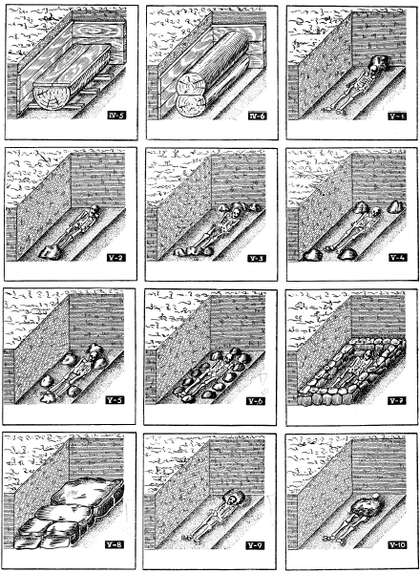
Staré Město – Na Valách´: neobvyklé úpravy hrobů (Hrubý 1955).

Slide 15
Pohřební zvyky:
a) očistné: působení slunce, vodní zdroj
b) ochranné: správná poloha a orientace
(úspěšný přechod ze světa živých do záhrobí)
c) udobřovací: náprava příbuzenských nebo majetkových vztahů,
úcta k zemřelému
úprava hrobové jámy
milodary + statusové předměty

Slide 16
„Stará rodová aristokracie“
845 – vzpomíná se 14 „z knížat Čechů“ (XIIII ex ducibus Boemanorum)
857 – částečně dědičná knížata (duces) sídlila na hradě (civitas Wiztrachi ducis), z něhož ovládala přilehlé území a nutila zemědělce
k odvádění daní a tributů (poplatky za mír)
895 – ze „všech knížat“ se „vyjímali“ dva přední (omnes duces Boemanorum, ... Quorum primores erant Spitignewo, Witizla)
Předstátní elitu (kníže + družina) – dokládají bohatě vybavené hroby:
1864: Kolín – Součkova cihelna: bohatý „knížecí“ hrob
– v dřevěné komoře 2 kostry (M + Ž) + bohaté milodary
1850: Želénky u Duchcova (SZ Čechy) – mohyla z 2. pol. 9. stol. (40 m, 2,7 m)
– komora: 2,5 x 1,9 m s 6ti hroby (3 prázdné, 3 lidské skelety, Ž-bohatý)
Stará Kouřim – hradiště z 8-9. stol., 40 ha; jezírko U Libuše: pohřebiště: 150 H z 6 až 9. stol. (vytesané do skály)
– 1. třetina 10. stol.: 2 M a Ž (hrobka, roubené komory)

Slide 17
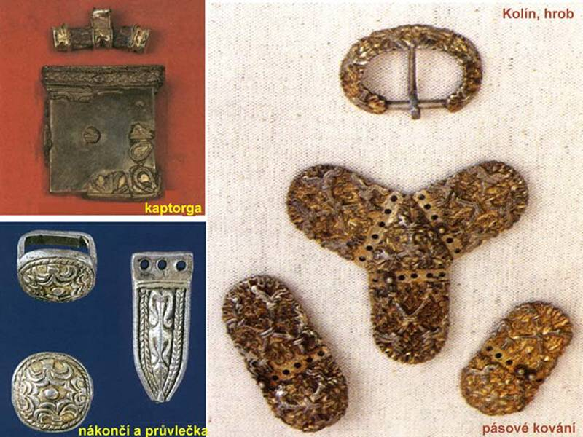
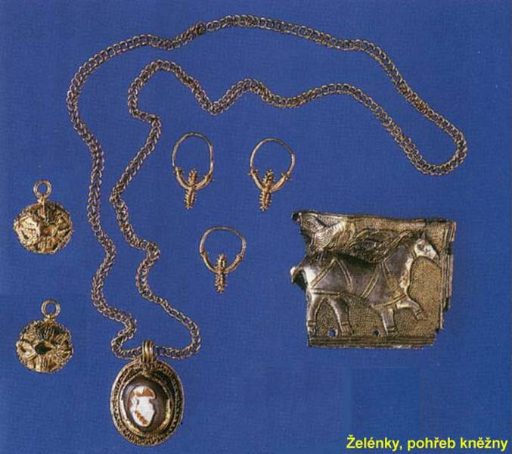
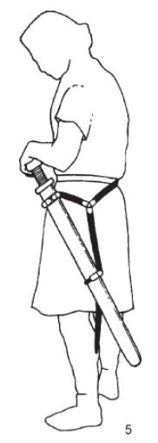
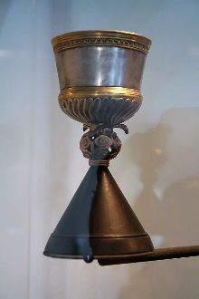
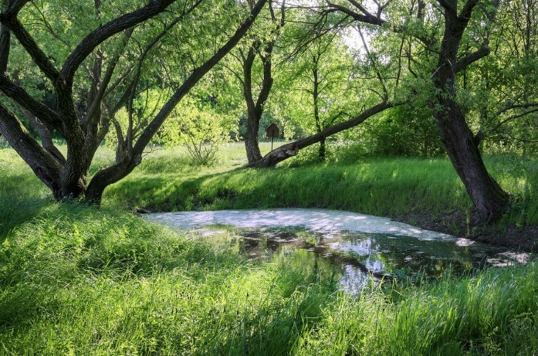
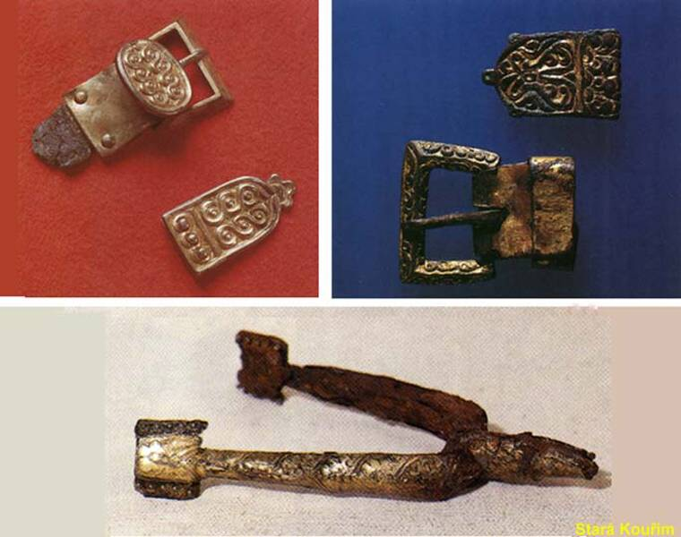
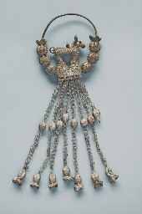
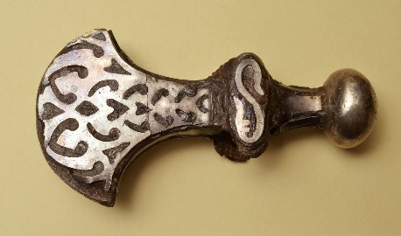
Kouřim – jezírko U Libuše

Slide 18
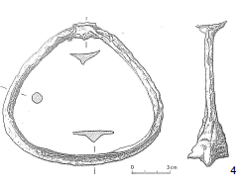
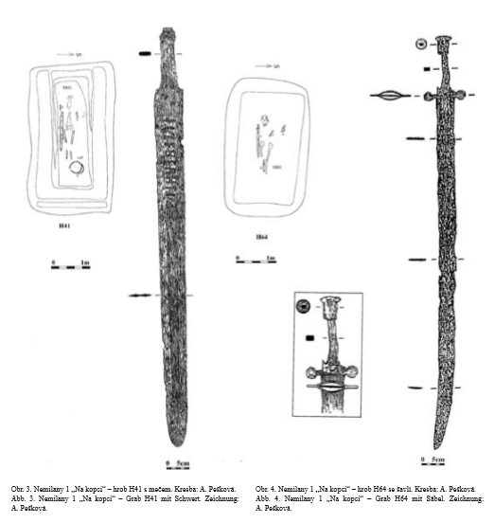
Staromaďarské nálezy
Čechy, Morava
Kolín
Kování – Litoměřicko: největší kolekce staromaďarských severně od Karpatské kotliny
(bez nálezových okolností)
– Rubín u Podbořan, Tismice
Kostěné předměty – Budeč: kostěné obložení reflexního luku (obr. 7/13)
– Libice: chránič dírek sedla (obr. 7/11)
Třmen – Kolín: s dolů prohnutým stupátkem char. pro měkkou obuv nomádů
Udidlo, korál – Stavenice u Olomouce
Šavle – Nemilany u Olomouce (poč. 10. stol.), Mikulčice
Šipka s rozeklaným ostřím – Pohansko u Břeclavi - Lesní školka
Šipky rombického tvaru: Mikulčice, Staré Zámky u Líšně, Hradec u Nemětic
– Pohansko: ve velmožském dvorci pohřbeni muži s válečnými zraněními:
H 20 – muž s 2 rombickými šipkami u klíční kosti a v pánvi
H 275 – nartex kostela – muž s rombickou šipkou v hrudníku
– hroby považovány za doklad maďarských nájezdů na Velkou Moravu
Nemilany

Slide 19
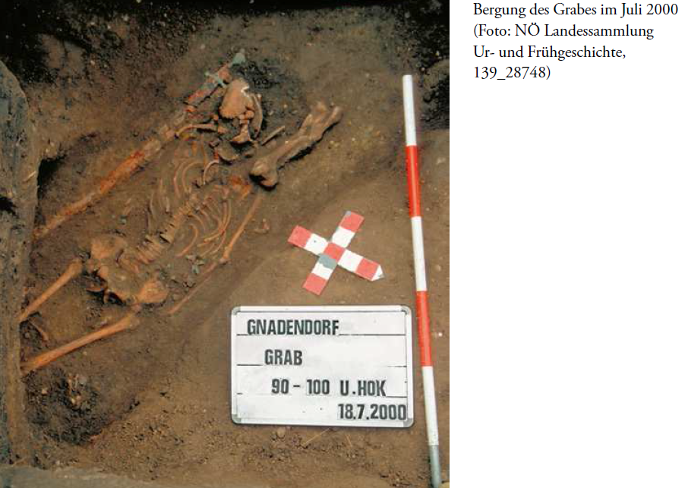
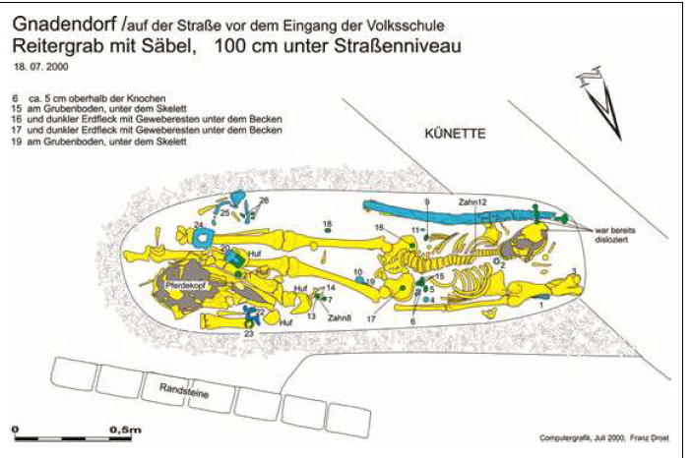
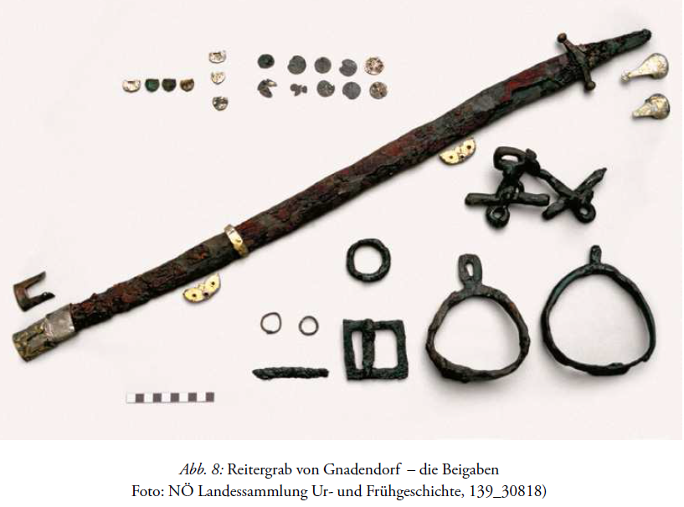
chlapec: 14 – 15 let
Datace: 976–985

Slide 20
Doklady předkřesťanských pohřebních zvyků:
– vykuřování hrobů: nálezy uhlíků (pod skeletem)
– pohřební hostina: zlomky nádob a zvířecí kosti (kurů, vepřů, koz, ovcí, krav, koní, psů
– milodary: skelety celých zvířat
kůň: Diváky, Velké Bílovice, Pohansko, Břeclav-Líbivá, Mikulčice-Kostelisko, Olomouc-Nemilany,
Stará Břeclav: bojovník s koněm (staromaďarský)
pes: Velké Bílovice, Břeclav-Líbivá (mrchoviště)
– záměrné rozbíjení nádob: po hostině vhozeny do hrobu jako oběť
– vejce: symbol života – nálezy skořápek (symbol života, vzkříšení)
– zažíhání ohňů nad hroby: očistný význam
– protivampyrické zásahy: pohřby ve skrčené poloze, na boku, na břiše, dekapitace (oddělení hlavy), svázaní končetin,
zatížení kameny, kameny v ústech
– neobvyklá (neanatomická) poloha skeletu: zvláštní postavení ve společnosti (kouzelník?)
Lahovice u Prahy – 450 H: protivampyrické zásahy
Praha-Hrad – doklady předkřesťanských rituálů v knížecích hrobech
Praha-sv. Jiří – hroby v bazilice uloženy do rakví z kmenů stromů a obsahují potravinové obětiny, vajíčka (symbol nového života)
– hrob Boleslava II. († 999): 1959: prozkoumán, ostatky v rakvi s víkem z vydlabaného dubového kmene
inventář: kosti, vaječné skořápky a střep
Lumbeho zahrada – (9/10. stol), protivampyrické zásahy na kostrách

Slide 21
Protivampyrické zásahy – násilné porušení: 1. preventivní: před a během pohřbu
2. násilné porušení po pohřbu
Ukazatele – domácí zvířata, služebnictvo a členové rodiny umírali brzy po zesnulém
– noční návraty zemřelého (pití krve, uklízení v domě, pojídání zbytků jídla)
– nález hole hadovitého tvaru u hrobu (aby se mrtvý dostal ven z hrobu)
– kůň odmítl přeskočit hrob zesnulého
– tělo nejevilo známky rozkladu nebo bylo obrácené
Z. Krumphanzlová – tělo mrtvého se vyhrabalo a spálilo
– mrtvý na břiše nebo skrčené poloze: Žižice, Jiříkovice, Rovinka
– ruce byly svázány: Čelákovice
– utínání údů: Praha–Bartolomějská ul. (noha v břiše)
– opačná orientace (S-J): Lahovice, Budeč, Klecany, Dol. Věstonice
– probodení kůlem: Pňovice, Rudimov (zahrocené kameny)
– zavalení kameny: St. Město-Na Valách, Žaany u Teplic
– dekapitace, lebka na jiném místě: Libice (lebka u lokte)
– ústa zacpána kameny: Staré Město
– zabalení do rybářské sítě (archeologicky nedoložitelné)
– hrob probodáván šípy: Bešeňová u Šuran
– v hrobě zažíhán oheň: Kouřim (ohořelé, rozsekané ostatky)

Slide 22
Mladohradištní pohřbívání
2. pol. 10. – 12. stol.
Kontinuita pohřbívání na velkomoravských a mladohradištních pohřebištích:
horizontální rozšiřování – Praha-Motol (9.–11. stol.), Rebešovice, Diváky, Prušánky 2
vertikální ukládání – mrtví ukládáni do mělčích hrobů: Předmostí, Pustiměř, Dol. Věstonice
nové z 11. stol. – vzdálené cca 2 km: Holásky, Nová Dědina
Změny – vlivem křesťanství mizí oddělování světa živých od světa mrtvých
– pohřbívání v blízkosti světců (ad sanctos) kvůli víře, že při Posledním soudu bude pohřbený pod ochranou světce, v jehož blízkosti byl pochován
– 10. stol.: z hrobů mizí potravinové milodary (nádoby s poživatinami a nápoji)
– 10 až 11. stol.: řadové uspořádání hrobů, hroby jsou mělčí
– 11. stol.: mizí militaria, mrtví jsou vybavováni pouze šperky nebo mincemi
šperky darovány kostelu, u kterého byl dotyčný pohřben
mince: častější na Moravě (uherské, moravské a české ražby)
20. až 30. léta: esovité záušnice ze stříbra, bronzu
korálky: skleněné, jantarové, polodrahokamy (křišťál, karneol, achát, aj.
prsteny: páskové, spletené, skleněné, s očkem
– 11. až poč. 13. stol.: mince jako “obol mrtvých” (doba oběhu před uložením?)
– od konce 12. stol.: postupně mizí mince i šperky

Slide 23
Charónova mince
Tzv. obolus mrtvých – náhrada za potravinový milodar
– nejvíce dokladů z let 1035-1083
– denáry Štěpána I. (1000–1038) a Ondřeje I. (1046–1060)
– denáry olomouckého údělného knížete Oty I. Sličného (1061–1087)
– denáry knížete Oldřicha (1012–1034), Vratislava II. (1061–1085)
Pavel Radoměřský – rozšíření zvyku spojoval s Uhrami (antická tradice)
– poč. 11. stol.: hlavní výskyt v Karpatské kotlině
– do první pol. 12. stol: okrajově i Morava
– zanikání zvyku kolem roku 1100
Jan Klápště – doložil vkládání mincí do hrobů v průběhu celého středověku i v novověku (!)
– majetek zemřelého, ozdoba, magicko-rituální předmět (tzv. „převozné“), ochranný amulet
Radoměrský, P.: Obol mrtvých u Slovanů v Čechách a na Moravě, SbNM, A 9, 1955, 1-81.
Kolníková, E.: Obolus mŕtvych vo včasnostr. hroboch na Slovensku SlA 15, 1967, 189-254.
Klápště, J.: Příspěvek k archeologickému poznávání úlohy mince v přemyslovských
Čechách, AR 51, 1999, 774-808.

Slide 24
Kostel sv. Václava v Ostravě:
– 1967 až 1968: výzkum Vlasty Šikulové
– v hrobech několik desítek kusů mincí
– 11 hrobů: mince v ústech (2 případy dvojice mincí)
– nejstarší: parvy Vladislava Jagellonského (1471–1516), nejmladší letopočet 1599
– mince z 16. stol.: na různých místech u koster, na dně hrobu, na dřevěných rakvích
– některé mince byly do hrobů záměrně vloženy, jiné v zásypech hrobů
Hřbitov u kostela sv. Jakuba v Brně:
– 1990 až 2012: výzkum brněnská Archaia
– 25 mincí: 13. až 16. stol.
– nejstarší ražba denár Přemysla Otakara (1247–1253)
nejmladší dvě drobné mince Ferdinanda I. (1526–1564)
– 10 mincí v nerozlišených hrobových zásypech
– 15 mincí nalezeno při exkavaci pohřbů
– 3 mince v ústech nebožtíka
– 2 mince na hrudi, jedna při levém humeru a jeden při levém koleni

Slide 25
Mladohradištní pohřebiště: 1. venkovská (nekostelní) řadová pohřebiště
2. kostelní a klášterní hřbitovy
3. pohřby na hradiscích klášterech
1. Venkovská nekostelní řadová pohřebiště:
Poloha – na vyvýšených plochách; cca 300-500 m od sídlišť, u rozcestí Velké Hostěrádky: 1,3 km od vsi
Uspořádání – skupinové: Staré Město-Na valách
– řadové (lineární): Velké Hostěrádky: 10 řad
– etážové: spíše u kostelních hřbitovů
Hrobová jáma – u dospělých obdélná, u dětí oválná či lichoběžníkovitá
Úprava hrobů – ploché, výjimečně zpočátku mohylníky
Zánik – 11./12. stol.: zákazy Břetislava II. pohřbívat v polích a lesích (1092)
Čechy – Brandýsek (okr. Kladno), Lochenice (okr. H. K.), Sulejovice (okr. Litoměřice), Praha-Motol (209 H), Radomyšl (463 H)
Morava – Mušov (230H), Holubice u Vyškova (201H) , Předmostí (140H)

Slide 26
2. Kostelní hřbitovy:
11. stol. – vlastnické kostely na centrálních hradištích, kde se zakládaly nové:
Uherské Hradiště-Sady: 943H: 87H středohrad. 856H mladohradištních, Znojmo-Hradiště, Olomouc, Brno
12. stol. – hřbitovy: „locus sacer“ (posvátné místo) ohrazen zdí
skupinové a lineární uspořádání hrobů
Vysoká zahrada u Dolních Věstonic (100H)
13. stol. – dobudována síť farních kostelů ve městech
Pohřby uvnitř kostela – prestižní: zakladatelé, významné osoby duchovní nebo světské
Bohušov: 18H páni z Fulštejna

Slide 27
3. pohřby v klášterech:
– klášterní hřbitovy: nad sebou i vedle sebe
zvlášť pohřby mnichů a laiků
Hradisko u Olomouce: 750H 11. až 15. stol.
Třebíč: 160H 3 až 5 vrstev 13. až 15. stol.
– interiéry klášterních kostelů: hrobky, krypty fundátorů nebo mecenášů
Vysvěcení – křesťanské pojetí smrti požadovalo vykonání předepsaných rituálů a úkonů včetně uložení nebožtíka v posvěceném místě
– od 6. stol.: zákaz pohřbívání v kostele
853: rozdělení presbytáře na mužskou a ženskou část
– 1581: rouenský koncil stanovil pravidla rozdělení zemřelých pohřbívaných v kostele
3 kategorie: řeholníci
církevní a světští hodnostáři
osoby se zásluhami ve službě bohu
– děti byly do 11. stol. pochovávány odděleně

Slide 28
Pohanské přežitky
Kosmas – stěžuje si na nedodržování křesťanských zásad při pohřbívání za Břetislava I. a II.
(pohřbívání na polích, lesích a rozcestích, tj. mimo církevně schválená pohřebiště)
Dekrety Břetislava I. (1035-55) a Břetislava II. (1092-1100)
informují o přestupcích proti křesťanským zásadám (mnohoženství, rušení posvátných kultišť, zákaz pohanských obětí, regule pohřbívání aj.).
Vedle křesťanských prostých pohřbů (orientace V-Z) existovaly „pohanské“ hroby
Velké Hostěrádky – 2 části pohřebiště: jižní pohanská, severní křesťanská (12. stol.)
Žalany u Těplic – pohanská a křesťanská část rozdělena řadou kamenů
1. Doklady předkřesťanských praktik:
– pohřební obětiny ve formě potravin
– vaječné skořápky (9.-11. stol.)
– pověrečné praktiky (metamorfované obětiny – obolus mrtvých)
– mohylové pohřby, používání rakví z kmenů stromů
– protivampyrické zásahy: zatížení kameny, kámen v ústech, na břiše, dekapitace
– základová oběť (živá, mrtvá)
2. Doklady pohřebních obřadů
– noční bdění u mrtvého, budování pohřební stavby nad hrobem

Slide 29
Vampyrismus
Revenant – zemřelý, který se navrací mezi živé
Opat Neplach z Opatovického kláštera popsal událost, k níž mělo dojít roku 1336 ve vsi Blov:
„Zemřel jakýsi pastýř jménem Myslata. Ten každou noc vstával, obcházel všechny vesnice v okolí, strašil lidi, vraždil a mluvil. A když ho vykopávali, protože musel být spálen, nadmul se jako býk a hrozně řval. A když ho pokládali na oheň, kdosi popadl hůl, bodl do něho a hned se vyřinula krev jako z hrnce. Nadto když už byl vykopán a položen na vůz, spojil nohy k sobě, jako by byl živý. Když byl spálen, všechno zlo se uklidnilo.“
Chemické procesy mohly tělo zachovat bez zjevných známek rozkladu i po 40 let.
Za pokojové teploty proces rozkladu začíná již po 36 hodinách po úmrtí.
Rychlost rozkladného procesu ovlivňuje vlhkost, činnost bakterií a teplota okolí.
Tlakem plynu dochází ke změnám polohy těla, nebo pohybům jeho částí.

Slide 30
Vampyrické pohřby
1949-1951: Staré Město: 9. stol. – mrtví ve skrčené poloze, rozdrcený obličej, zatížení kameny - i v ústech
1959: Pohansko u Břeclavi: pohřby na okraji pohřebiště, zatížení kamen aj.
1960 Lahovice: 10. stol, 2 hroby - jeden zatížen velkými kameny, druhý břichem k zemi
1966 Čelákovice: J. Špaček, několik hrobů, v nichž měla těla svázané ruce a oddělené hlavy od trupu
1975: Velké Bílovice: 9.-10. stol., skelet se srostlými zuby v jámě, ýena na břiše aj.
1976 Bášť u Prahy: nalezen hrob ženy z 10. století - ve 3. bederním obratli vetknutý nožík
1983 Lochenice: ženská kostra na břiše, přibitá železnými hřeby k prknu na dně
1997: Staré město: L. Galuška: pouta u dolních končetin zemřelého v hrobě u kostela Na Valách
1998 Vraclav u Vys. Mýta: obličejem dolů pohřbeny 2 lebky a kostra s uťatou hlavou a stopou kůlu v srdci
1999: Olomouc – Nemilany: muž s lebkou na prsou, žena na břiše
1999 Žatec: muž na břiše, žena s nohou přibitou hřebem k rakvi
2010 Hrádek nad Nisou: muž pohřbený za hřbitovní zdí břichem dolů se čtyřmi stříbrnými mincemi
2011 Bílina: žena, zatěžkána mohutným kamenem na hrudi a dvěma menšími na pánvi a nohách

Slide 31
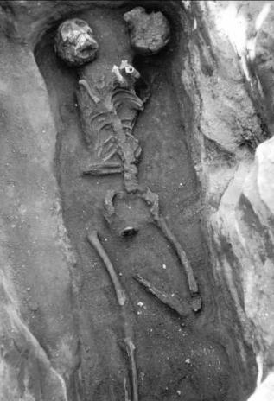
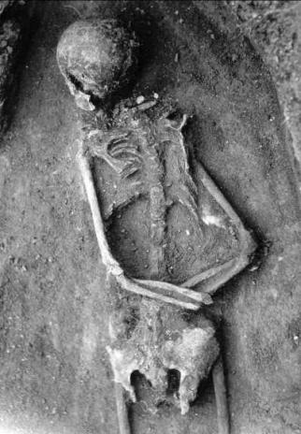
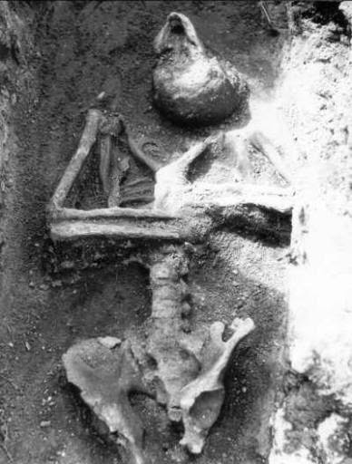
Čelákovice
1966: výzkum Jaroslava Špačka
dal je do souvislosti s mladohrad. pohřebištěm
10-11. stol: 11 H se 14ti zemřelými
věk: většinou mladí muži okolo 20 let
poloha: na zádech, na boku, na břiše, zacpání úst,
svázání rukou, kůl u levé ruky
Pavlína Mašková – pohřby popravených u popraviště
Šibeňák – popraviště JV města (16. – 19. stol.)
Emmerbrücke u Lucernu – obdobné nepietní pohřby

Slide 32
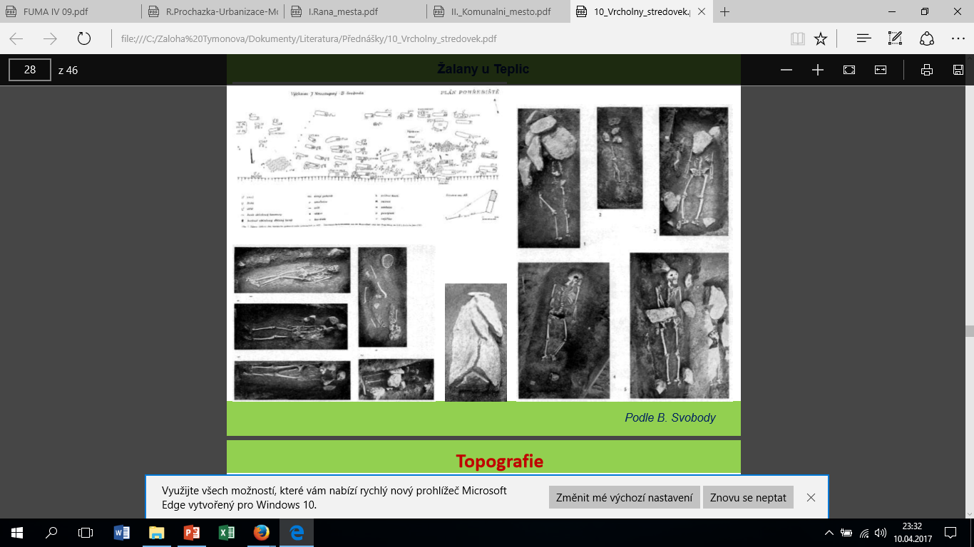
Žalany u Teplic

Slide 33
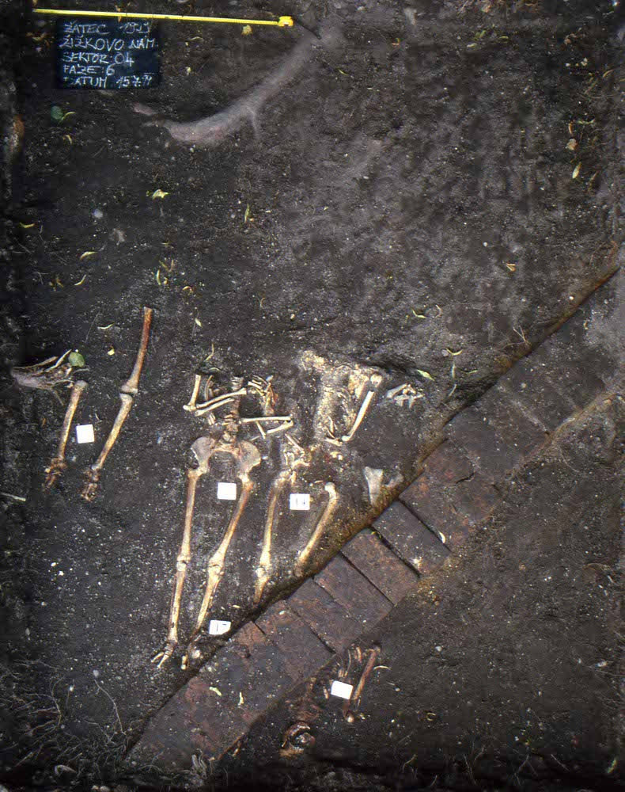
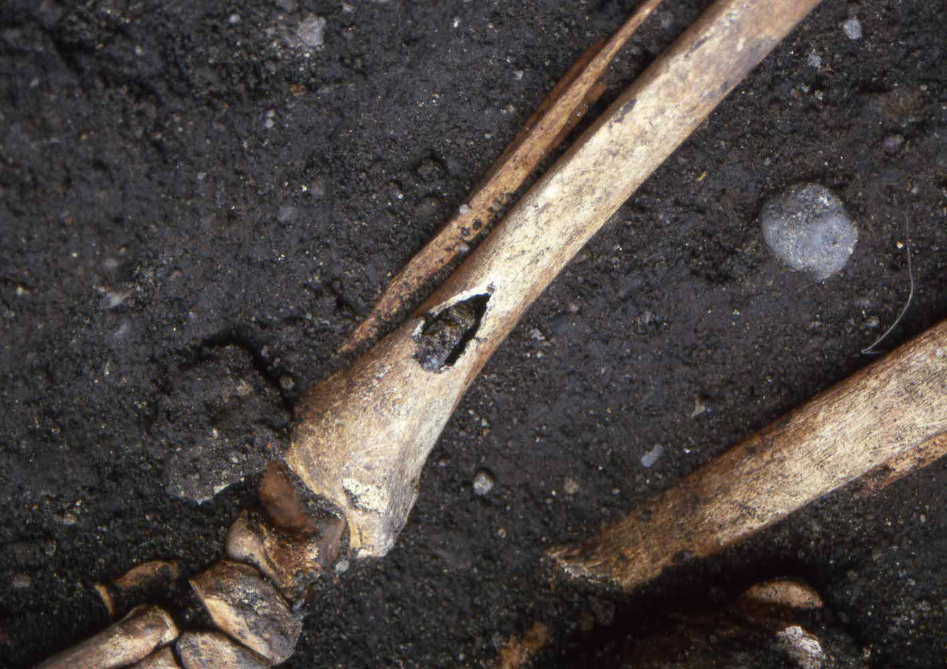
Žatec
žena s nohu přibitou hřebem k rakvi.

Slide 34
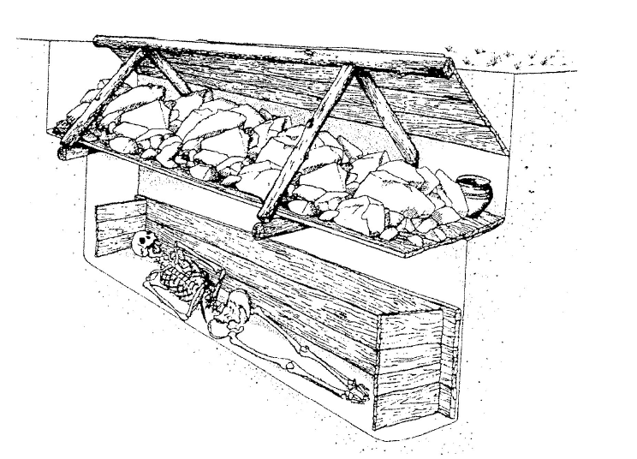
Modřice na Moravě: mrtvý uložen v dutém prostoru a nad ním byla postavená stříška ze dřeva, na které bylo položeno kamení a keramika.

Slide 35
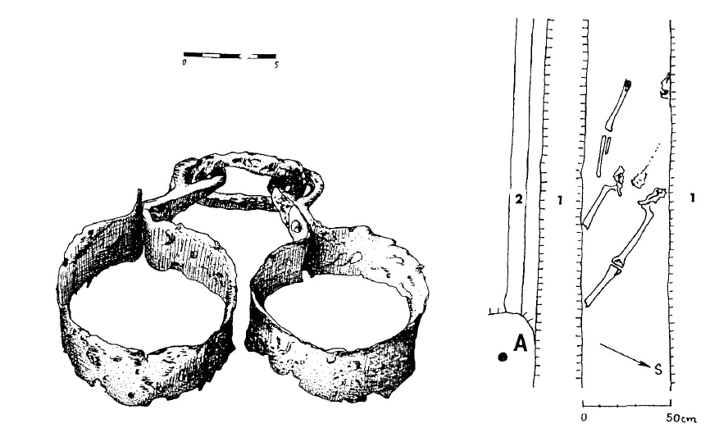
Staré Město: Železné okovy z hrobu 1/97:
A – místo nálezu, 1 – výkopy pro tel. vedení,
2 – okraj vozovky (Galuška (2003).
Staré Město – Na Valách

Slide 36
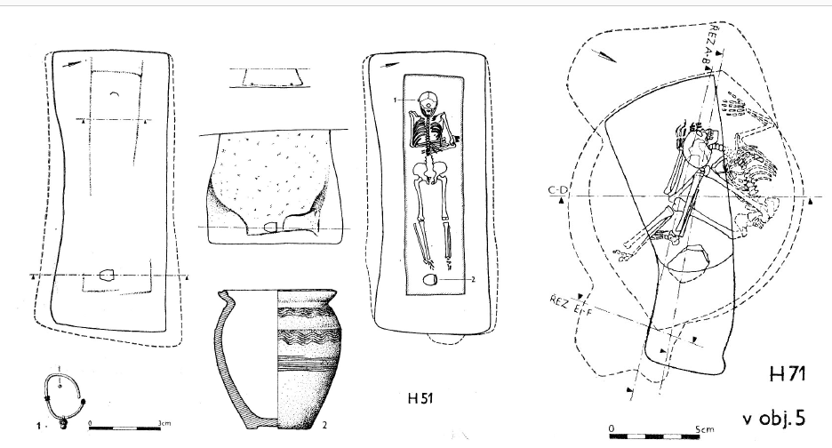
Velké Bílovice: žena na břiše, muž v jámě (Z. Měřínský 1985).

Slide 37
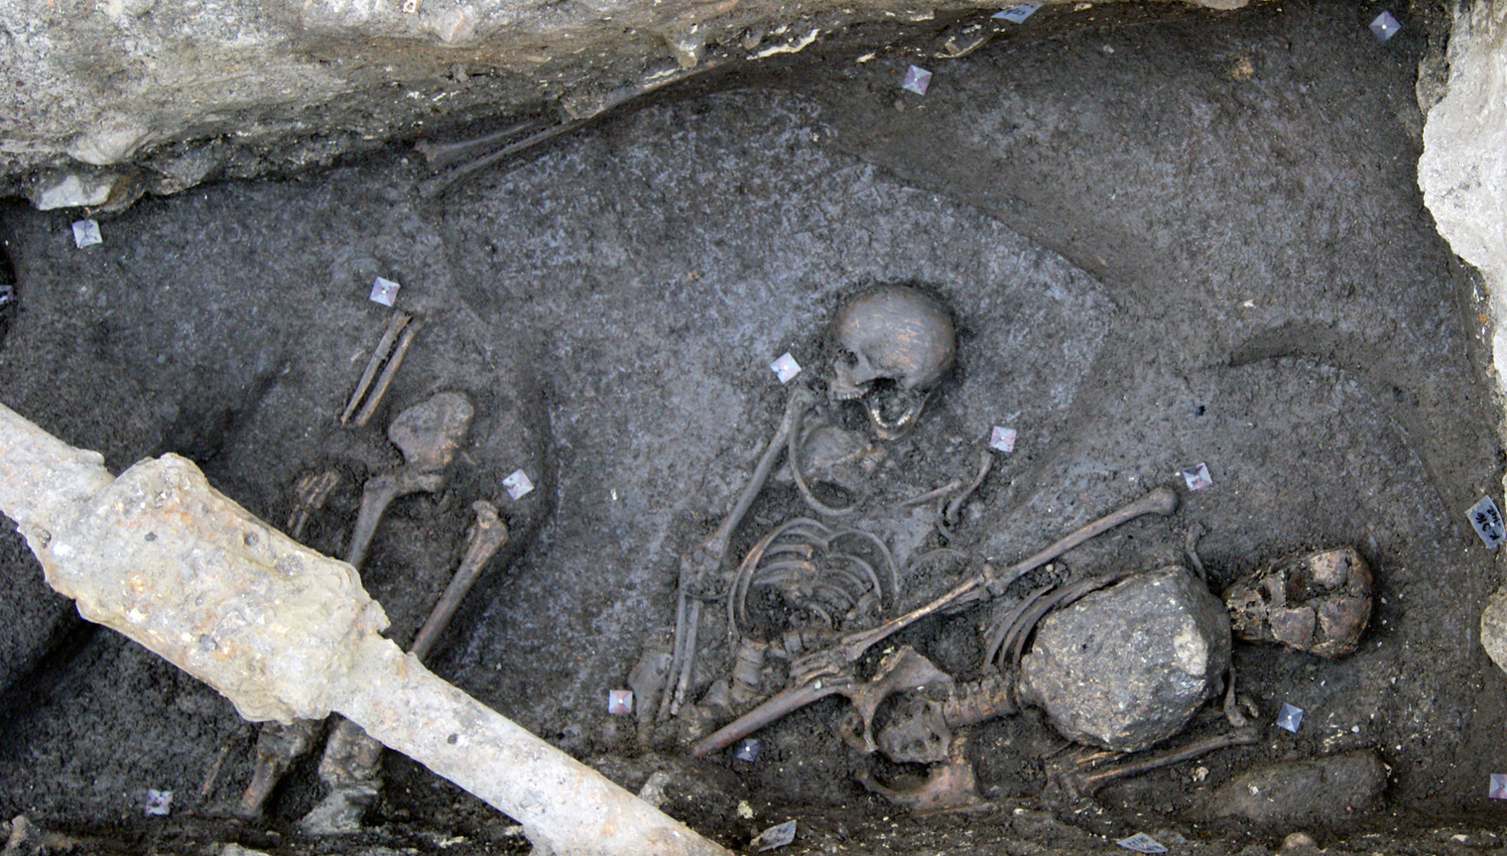
Bílina 2011: Žena zatížená kamenem.

Slide 38
Pozdněhradištní pohřbívání
12. – 13. stol.
„Protoměstská“ kostelní pohřebiště:
Poloha – hřbitovy při kostelech na hradech a v suburbiích
– výrazně větší (velká koncentrace obyv.: Bílina 1000H, další nepubl.: Budeč, P. Marie; Kouřim, sv. Vojtěch)
12. stol. – vrůst počtu venkovských farních a klášterních kostelů
– prosazování farního přímusu (právo udílet svátosti,
archeologicky doložitelný křest a křesťanský pohřeb
12. – 1. p. 13. st. – plné prosazení kostelního pohřbívání
– označování hrobů náhrobky (stély: Radomyšl, Bílina)
– mizí milodary z hrobů
13. stol. – konec některých nekostelních pohřebišť (Koválov – kostel na místě pohřebiště ve 13. stol.)

Slide 39
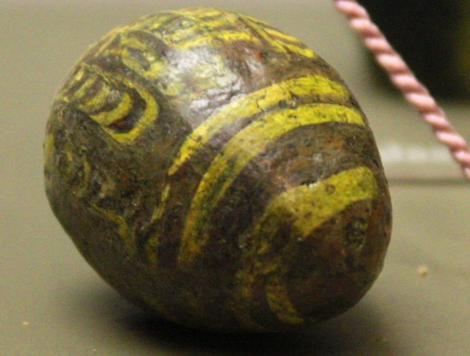
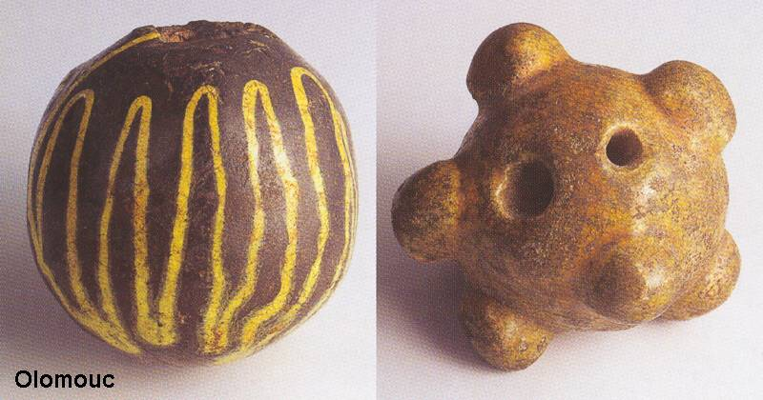
Pisanki a chřestítka
Hliněná malovaná vajíčka s glazovaným povrchem byly symbolem života a plodnosti (cca 13 x 12 cm)
Výzdoba: červené nebo zelené barvy, motiv rybích
šupin, spirála
Magický a kultovní význam: obětiny
– základové (zdroj potravy)
– hrobové (zmrtvýchvstání)
– hračky (polští badatelé: K. W.
Ślusarski, manželé Wrzesińští)
Nálezy: Přerov, Olomouc (3x)

Slide 40
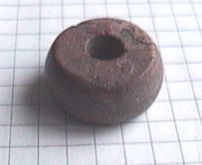
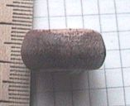
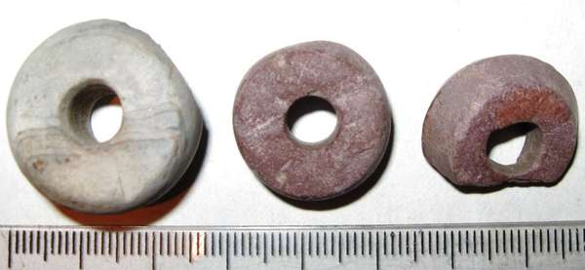
Přesleny z ovručské břidlice
Funkce – typický ženský atribut rozšířený ve 11. a 12. stol.
– běžně i ve vesnickém prostředí.
Surovina – růžová až nafialovělá břidlice v okolí Ovruče (160 km sz. od Kyjeva),
kde byla doložena nepřetržitá těžba od 2. pol. 10. stol.
(další doly v polských Górach Śewięntokrzyskich u Tarnobrzegu)
Dvoukónické, diskovité, nepravidelné (průměr: 2 až 4 cm, v. 0,5-5 cm)
Těžší pro spřádání lnu, lehčí pro vlnu
Nálezy: Pražský hrad (Loretánské nám.)
Levý Hradec
Znojmo
Olomouc

Slide 41
1. pol. 13. stol. – dobudována síť farních kostelů
13. – 15. stol. – Narvice u Pohořelic: hroby hustě kolem kostela
– etážové uspořádání: kosti ze zničených hrobů se deponovaly do jam
Děčín-Mariánská louka: 6 až 7 superpozic, 373H
– Radomyšl: 463H
– Oškobrh-kostel sv. Petra a Pavla: 296H
– Řeznovice, Narvice u Pohořelic, Koválov u Žabčic, Konůvky u Heršpic
Pohřby uvnitř kostela – prestižní: zakladatelé, významné osoby duchovní nebo světské
Bohušov: 18H páni z Fulštejna
Devocionálie – předměty devoce (kultu), nepřesně svátostky
závěsné křížky – enkolpiony: pektorální kříž východního původu (Kyjevská Rus)

Slide 42
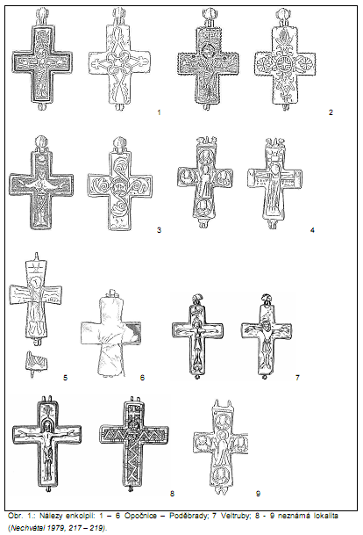
Enkolpia
Dvojdílné, závěsné pektorální křížky s reliéfním vyobrazením
Krista na líci a p. Marie na rubu
Provenience:
a) západní – emailované, vyspělejší
b) východní – řecké rovnoramenné
kříže s rozšířenými konci
Obchodní artikl, dar západní (email) a východní provenience
Některé jsou opatřeny nápisy
Surovina: bronz, pozlacený bronz, měď, olovo
Z Kyjeva známo cca 300 ks
Největší rozkvět: 11.–12. stol., u nás i ve 13. stol.
Výskyt: Polsko, Maďarsko, Rumunsko, Bulharsko
U nás: Praha-Vyšehrad, Opočnice-Poděbrady, Veltruby, Dřevíč,
Kralovice, Nudvojovice,

Slide 43
Středověký hřbitov
Hřbitov – hraniční místo v duchovním stylu: za zdí končila světská moc (azyl)
– společný prostor pro mrtvé i živé (pozůstalí)
– každý křesťan měl právo na vlastní hrob: pokřtění: uvnitř, nepokřtění, zločinci, heretici, tělesně postižení: za zdí
Ohrazení – zeď oddělovala svět živých od světa mrtvých: ochrana před vnějším světem
Vybavení hrobů – sociální hierarchie (rozdíly vybavení, za epidemie ne)
– významnější osoby blíže nebo uvnitř kostela (krypta)
– pohřbívání v blízkosti světců (ad sanctos)
Osária – kostnice, Sedlec u Kutné Hory, Hallstatt u Salzburgu
Koválov u Žabčic: pod presbytářem krypta druhotně použitá jako kostnice (asi 300 jedinců)
Pohořelice – Klášterka, Strachotín, Mušov, Brno – Petrov
– sběrné pohřebiště pro více rodin či sídlišť
– celkový počet kostí podle počtu určité kosti (pravý femur, pravý radius)
Karnery – před 13. stol.: speciálně budované pohřební kaple s apsidou přiložené ke kostelu
– většinou dvoupodlažní: dole osárium, nad ním kaple pro máry (Mstěnice, Staré Město, Podivín, Petronell, Mödling)
– někdy jde jen o prosté jámy 2 x 2 m vyplněné lidskými kostmi

Slide 44
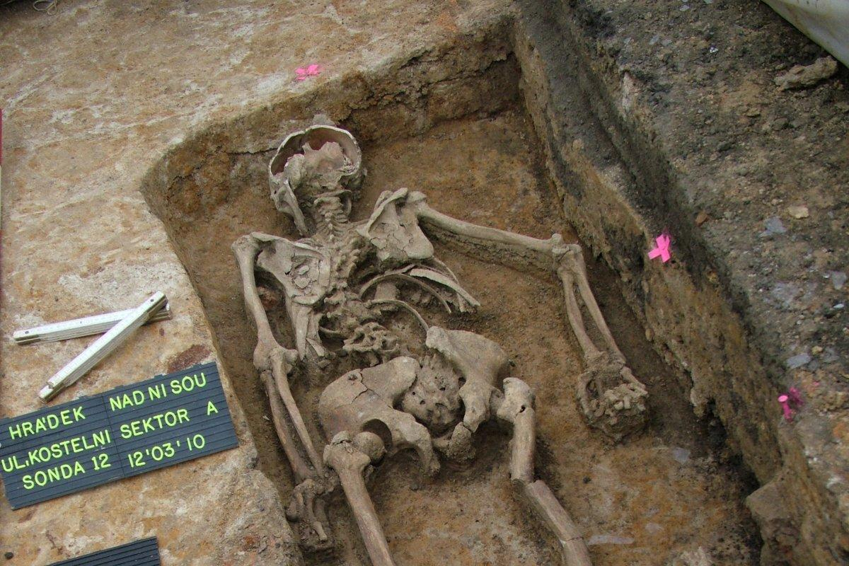
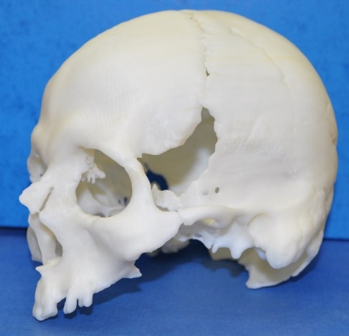
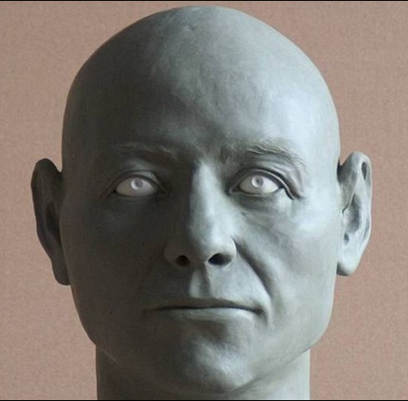
Hrádek nad Nisou – Kostelní ulice: vampýr na břiše
– 2010: rekonstrukce náměstí a přilehlých ulic: výzkum Petr Brestovanský z muzea v Liberci
– pravá ruka v ramenním kloubu mírně vytočená se sevřenou pěstí, poblíž 4 pražské groše Jana Lucemburského (1311–1346)
– antropologický průzkum: Hana Brzobohatá z AÚ AV v Kutné Hoře
– antropol. analýza: Miluše Dobisíková z NM muž: 51 let, 170 cm (kulhal, bez 11 zubů)
– genetický průzkum: Daniel Vaněk z laboratoře Forenzní DNA Servis
haploskupina E1b1b: Balkán, Blízký Východ a sev. Afrika
– srovnání DNA s databází Ysearch.org: našlo jméno: Toviah = Tobiáš.

Slide 45
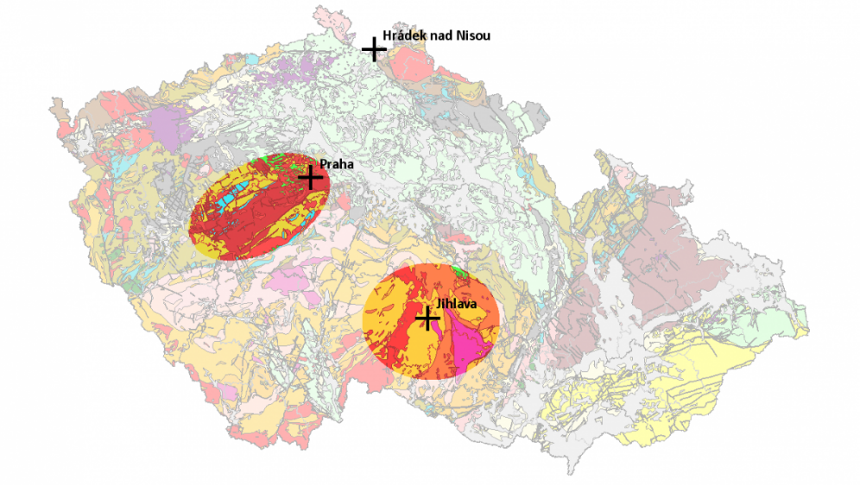
– stronciová analýza: Miriam Nývltová Fišáková z ARUB
– mrtvý byl velmi dobře živen potravou z obilovin jako ječmen, žito, jablka, hrušky, rybíz a masem živočichů tyto rostliny
pojídajících (menší přežvýkavci jako ovce, kozy, skot a jejich mléčné produkty. Z rostlin nikdy nejedl proso, které se v té době
u nás pěstovalo; z živočichů vepřové. To naznačuje příslušnost k muslimskému nebo židovskému etniku
– podle izotopů přišel na místo (pohřbu) krátce před smrtí: zde nikdy déle nepobýval
– narodil se v lokalitě se starými horninami: nejblíže cca 78 km od Hrádku - v Praze nebo Jihlavě
– kulturně-historická interpretace: pohřbení na břiše nemuselo být trestem, ale znakem pokání
padělatel pohřbený s předmětem nekalé činnosti

Slide 46
Dětská úmrtnost
Středověk – záp. E. (Itálie): 39 % dětí zemřelo nešťastnou náhodou ve věku 1 až 3,5 roku
1385–1430: 40,6 % dětí ze všech zemřelých
– 7 let: konec raného dětství (infantia) - dítě se samo ochránilo před úrazy
Ohrožení – domácí nehody a tragédie, hygiena, potraty
– epidemie (mor: 1380) nebo hladomory (1361),
– přírodní katastrofy: povodně, požáry
Koroner – 12. stol.: úřad v Anglii vyšetřoval podezřelá úmrtí
– cestoval po hrabstvích v zastoupení krále a měl i soudní moc
– bohatá úřední agenda: vyšší vrstvy vyloučeny

